Slide 1
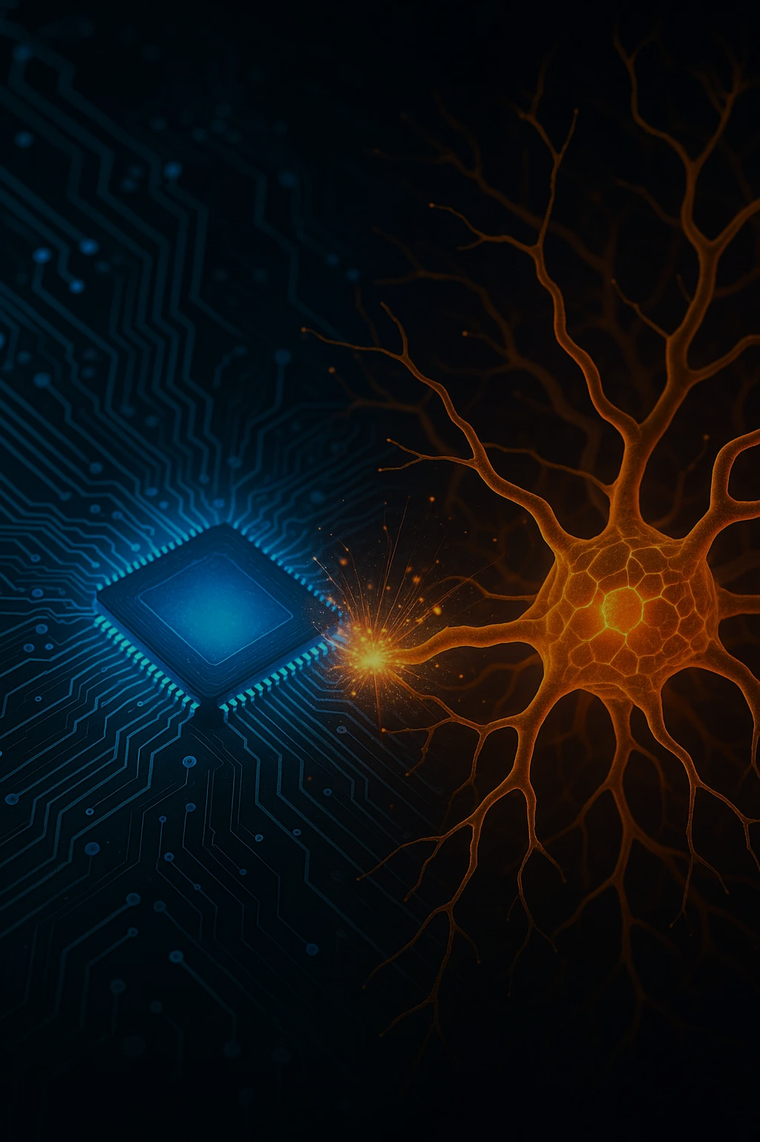
Künstliche Intelligenz vs. herkömmliche Technik

Slide 2
1. Einführung
Technik begleitet uns seit Jahrhunderten
KI ist eine neuere Entwicklung
Unterschied: Regeln vs. Lernen

Slide 3
2. Herkömmliche Technik
Arbeitet nach festen, programmierten Regeln
Vorhersehbar: gleiche Eingabe = gleiches Ergebnis
Beispiele: Taschenrechner, Waschmaschine

Slide 4
3. Künstliche Intelligenz
Lernt aus Daten, erkennt Muster
Kann flexibel reagieren und sich verbessern
Beispiele: Sprachassistenten, ChatGPT

Slide 5
4. Direkter Vergleich
Technik = starr, regelbasiert
KI = lernfähig, anpassbar
Technik: vorhersagbar | KI: dynamisch

Slide 6
5. Fazit
KI ergänzt klassische Technik – ersetzt sie nicht
Besonders stark bei komplexen Problemen
Herausforderung: Daten, Rechenleistung, Ethik

